Slide 1

RADYOTERAPİ TEKNİKERİ BAKIŞ AÇISI İLE EVCİL HAYVAN RADYOTERAPİSİNDE İMMOBİLİZASYONUN ÖNEMİ, KARŞILAŞILAN GÜÇLÜKLER VE ÇÖZÜMLERİ
Selinay Cava İnan(1), Nilay Canavar(1), Pınar Gülen(1) Recep Peker(1), Emine Esma Çerkez(1), Onur Ülgenalp(1), Vildan Alpan(2)
(1) VetAmerikan Hayvan Hastanesi
(2) Amerikan Hastanesi

Slide 2
ÖZET
Radyoterapi tedavisinde amaç tümörlü dokuya maksimum doz verilirken normal dokuya minimum dozu vermektir. Tıpkı beşerî radyoterapi de olduğu gibi kanser hastası hayvanların tedavisinde de radyoterapi gittikçe önemli bir yer tutmaktadır. Hızla gelişen teknolojiye bağlı olarak IMRT, VMAT gibi tedavi tekniklerinin kullanılması radyoterapide immobilizasyonun önemini arttırmıştır. Beşeriden farklı olarak kedi ve köpek radyoterapisinde hasta tedaviye anestezi altında girmektedir. İnsana göre vücutları daha esnek olan kedi ve köpekler anestezi altında daha da esnek hale gelmektedir. Bu nedenle immobilizasyon araçlarının kullanılmasında zorluklar olabilmektedir. İnsandan farklı olarak hayvanların vücudu tüy ile kaplı olduğu için maske yapımında da bazı ek önlemler alınması gerekmektedir. Bu çalışma insan radyoterapisinde kullanılan immobilizasyon araçlarının hayvan radyoterapisinde kullanıldığında karşılaşılan farklılıkları ve dikkat edilmesi gereken noktaları vurgulamak amacı ile hazırlanmıştır.

Slide 3
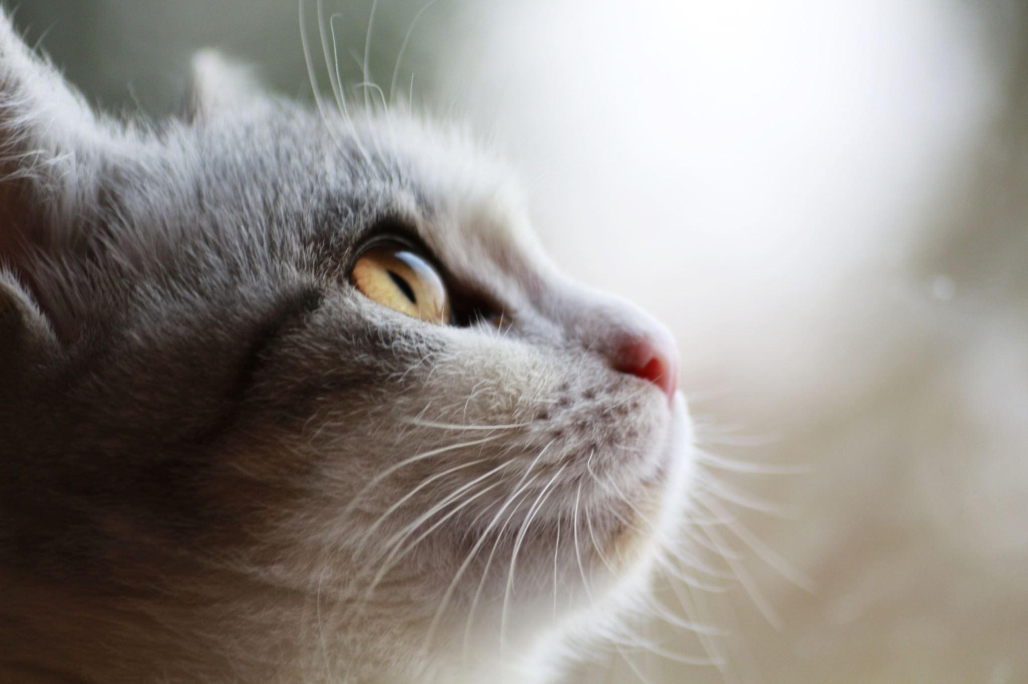
Gelişmiş teknoloji sayesinde evcil hayvanların radyoterapi tedavisi almaları artık günümüzde mümkündür. Evcil hayvanların radyoterapisin de pozisyon ve immobilizasyon aşamaları büyük bir rol oynamaktadır. Hayvanların tümör lokalizasyonuna göre, anestezi işlemlerine uygun olacak şekilde hastanın konforunu sağlayarak, sağlıklı dokunun minimum doz almasını amaçlamak ve en önemlisi setup tekrarlanabilirliğini sağlayacak immobilize yöntemlerini seçmek tedavi için önemli bir parametredir. Tedaviye alınan hastaların tedavi göreceği bölgelerine göre genellikle termoplastik maske ve vakumlu yatak uygulanmaktadır. Hastalar anestezi aldığında vücut tamamen serbest hale geliyor bu sebeple tüylerin çokluğundan ve deri yapılarının yumuşak olmasından kaynaklı pozisyonun simülasyonda ve tedavide stabil hale getirmek amacıyla termoplastik maske ve vakumlu yatak yapılması gerekmektedir.

Slide 4
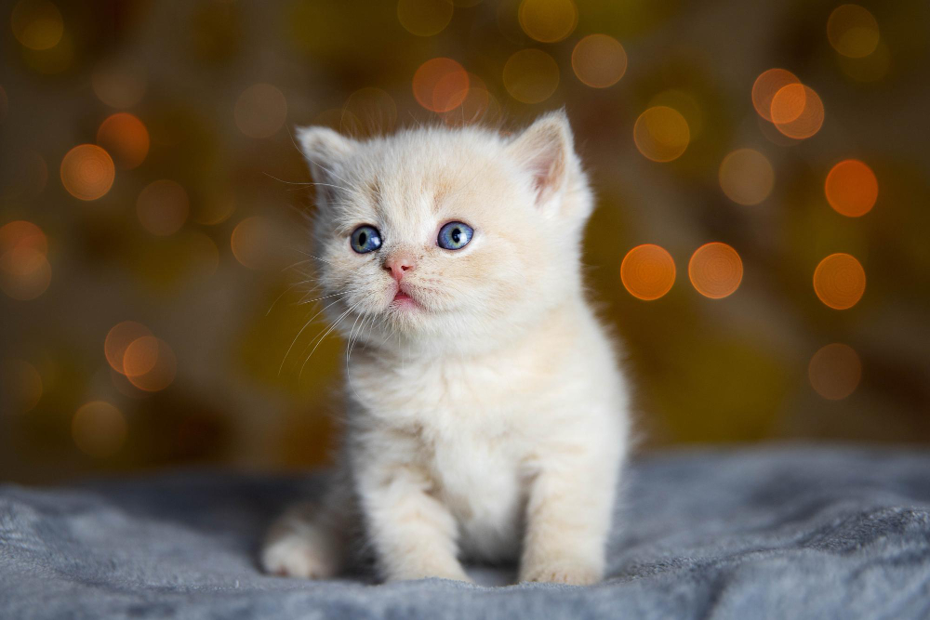
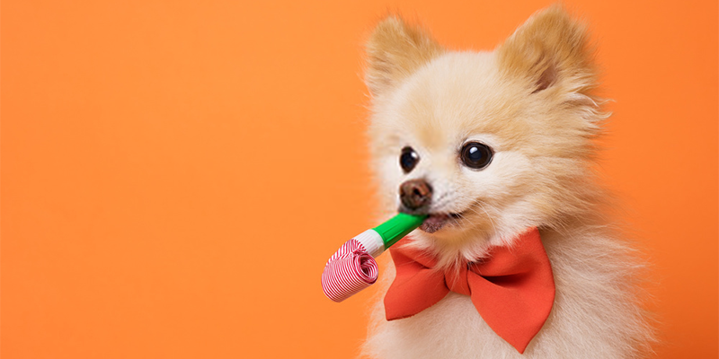
1.SİMÜLASYON
Simülasyona gelen hastanın kimlik bilgilerinin olduğu çip okutularak hasta doğrulama işlemi yapılır.
Veteriner Hekim tarafından tedavi bölgesi belirlenir.
Tedavi bölgesine göre gerekli immobilizasyon gereçlerine karar verilir.(termoplastik maske, vakumlu yatak, dil basacağı…)
Veteriner teknikerleri tarafından anestezi için gerekli hazırlıklar yapılır.
Aria sistemine hasta kaydı açılması için kimlik fotoğrafı çekilir.
Hastanın üzerine lazer izdüşümleri çizilir ve referans marker (BB) yerleştirilir
Veteriner hekim tarafından sınırları belirlenen bölgenin 1mm kesit aralığı ile BT görüntüleri alınır.
Kullanılan immobilizasyon gereçlerinin BT(bilgisayarlı tomografi) çekimi sonunda tedavi tekrarlanabilirliği için setup fotoğrafları çekilir ve Aria sistemine eklenir.

Slide 5
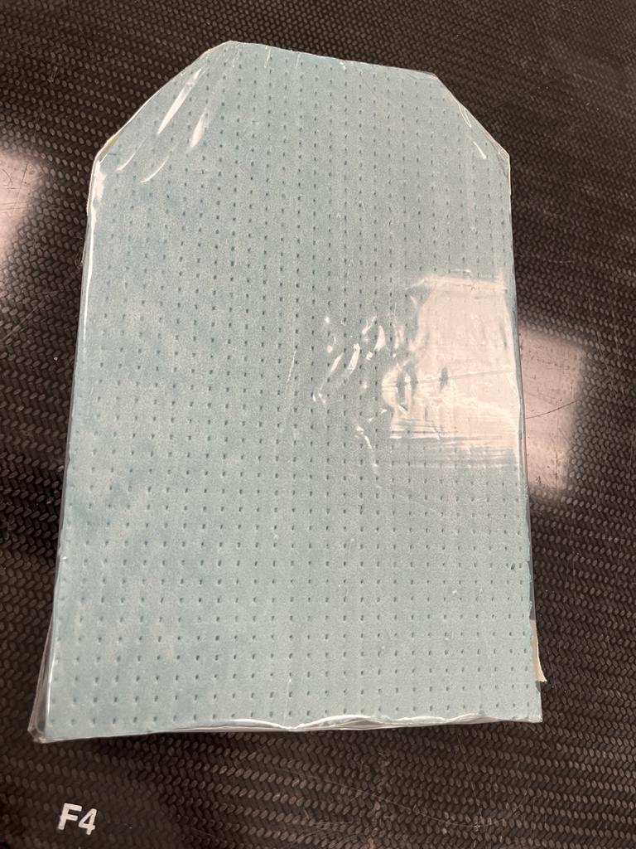
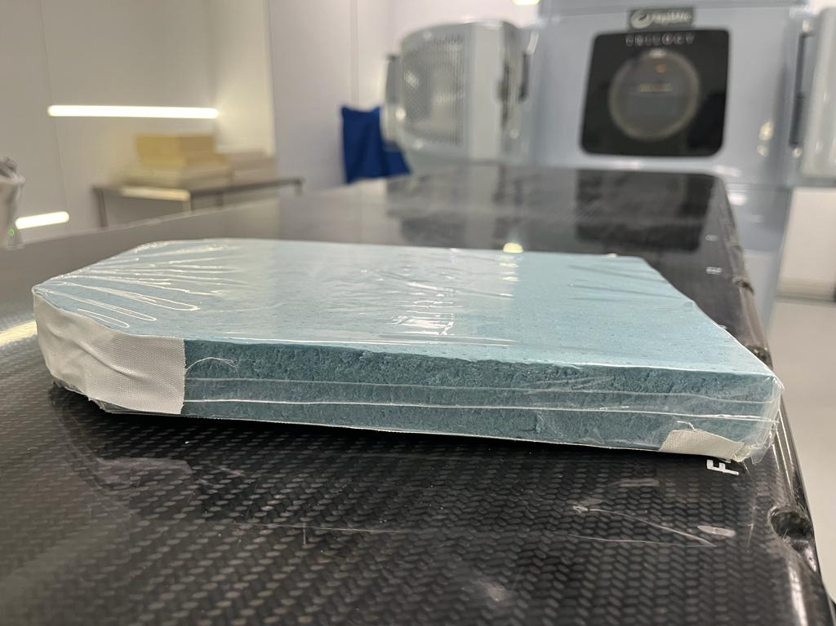
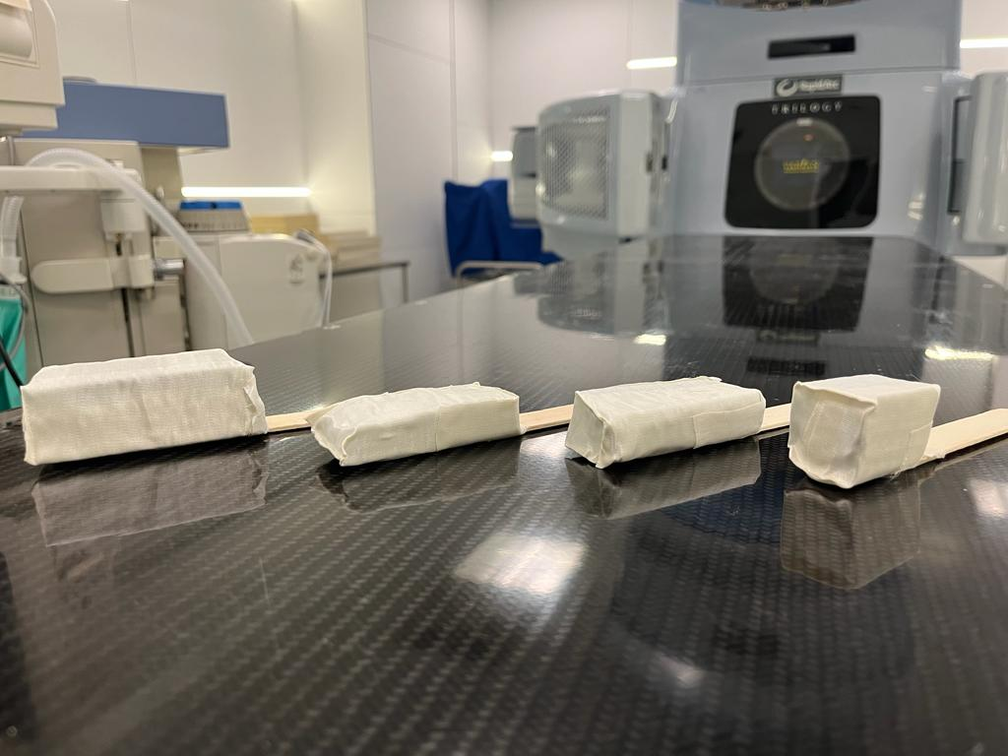

Slide 6
Baş-Boyun Bölgesi İmmobilizasyonu
Baş boyun bölgesinde tedavi alacak olan hastalar genellikle beyin, nazal karsinom, oral, malign melanom vb.
Bu grupta tedaviye alınan hastalara termoplastik baş maskesi, vakumlu yatak, cerrahi file (tüyleri ile termoplastik maske arasında boşluk olmaması için), dil basacağı kullanılmaktadır.
Cilt yüzeyine yakın tümörlerde mutlaka bolus kullanılır.
Hastalar tedaviye anestezi altında alındığından baş maskesi uyguladığımız hastalara prone pozisyonu verilmektedir.
Anestezi altında entübe edilen hayvanların entübasyon hortumunun baş maskesinde yerinin sabitlenebilmesi için maske üzerine yapım aşamasında el ile şekil verilir.
Cerrahi işlem yapılmış hastalara tıpkı beşeri de kullanıldığı gibi scar teli ile işaretleme yapılmaktadır.

Slide 7
Termoplastik Baş Maskesi Uygulanan Bazı Hastalar
Nazal karsinom(kedi)
Beyin(köpek)
Beyin(köpek)

Slide 8
TORAKAL, ABDOMİNAL, PELVİS VE EKSTREMİTE ALANLARINDA İMMOBİLİZASYON
Bu bölgelerden tedavi alacak hastalara vakumlu yatak ile pozisyon verilmektedir.
Tedavi bölgesine göre hastanın yatışı supine ya da prone olarak değişmektedir.
Bu grupta tedaviye alınan hastaların tanıları; karaciğer, lenfoma, meme , osteosarkom, enjeksiyon yeri sarkomu, anüs, vertebra, vb.
Hastalar simülasyonda ve tedavi aşamasında anestezi nedeni ile monitörize edildiğinden dolayı ekg problarının tedavide artefakt yapmaması için olabildiğince tedavi alanından uzaklaştırılır ve hasta takibi yapılır.

Slide 9
Enjeksiyon yeri sarkomu
(kedi)
Meme ca
(kedi)

Slide 10
Sağ Scapula(köpek)
T7-T9 vertebra(köpek)

Slide 11
2.Tedavi
Setup hastalarında tedavi öncesi mutlaka hastaya özel tedavi kalite kontrolü yapılır.
Tedaviye alınmadan önce anestezi cihazı veteriner teknikeri tarafından test edilir.
Hasta entübe edildikten sonra simülasyonda uygulanılan tüm immobilizasyon aparatları eksiksiz hastaya uygulanır.
Hasta masaya sabitlenir ve monitörize edilir.
Kliniğimizin IGRT protokolü uygulanır; tüm hastalara Kv-Kv ardından CBCT görüntü alınır.
IGRT işlemi sırasında hastanın vital bulguları kontrol edilir hasta stabil ise tedaviye geçilir.

Slide 12
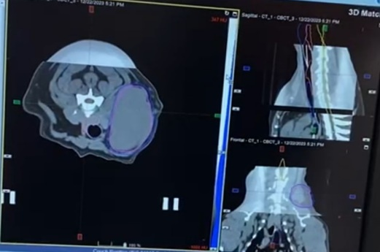
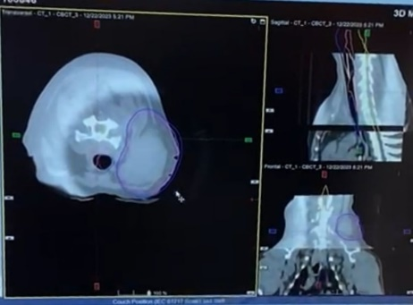
Aşağıda görmüş olduğunuz CBCT görüntüsünde Golden cinsi bir köpek 1. ve 5. fraksiyonlarında PTV de ki değişim görülmektedir.
1.fraksiyon 2.fraksiyon

Slide 13
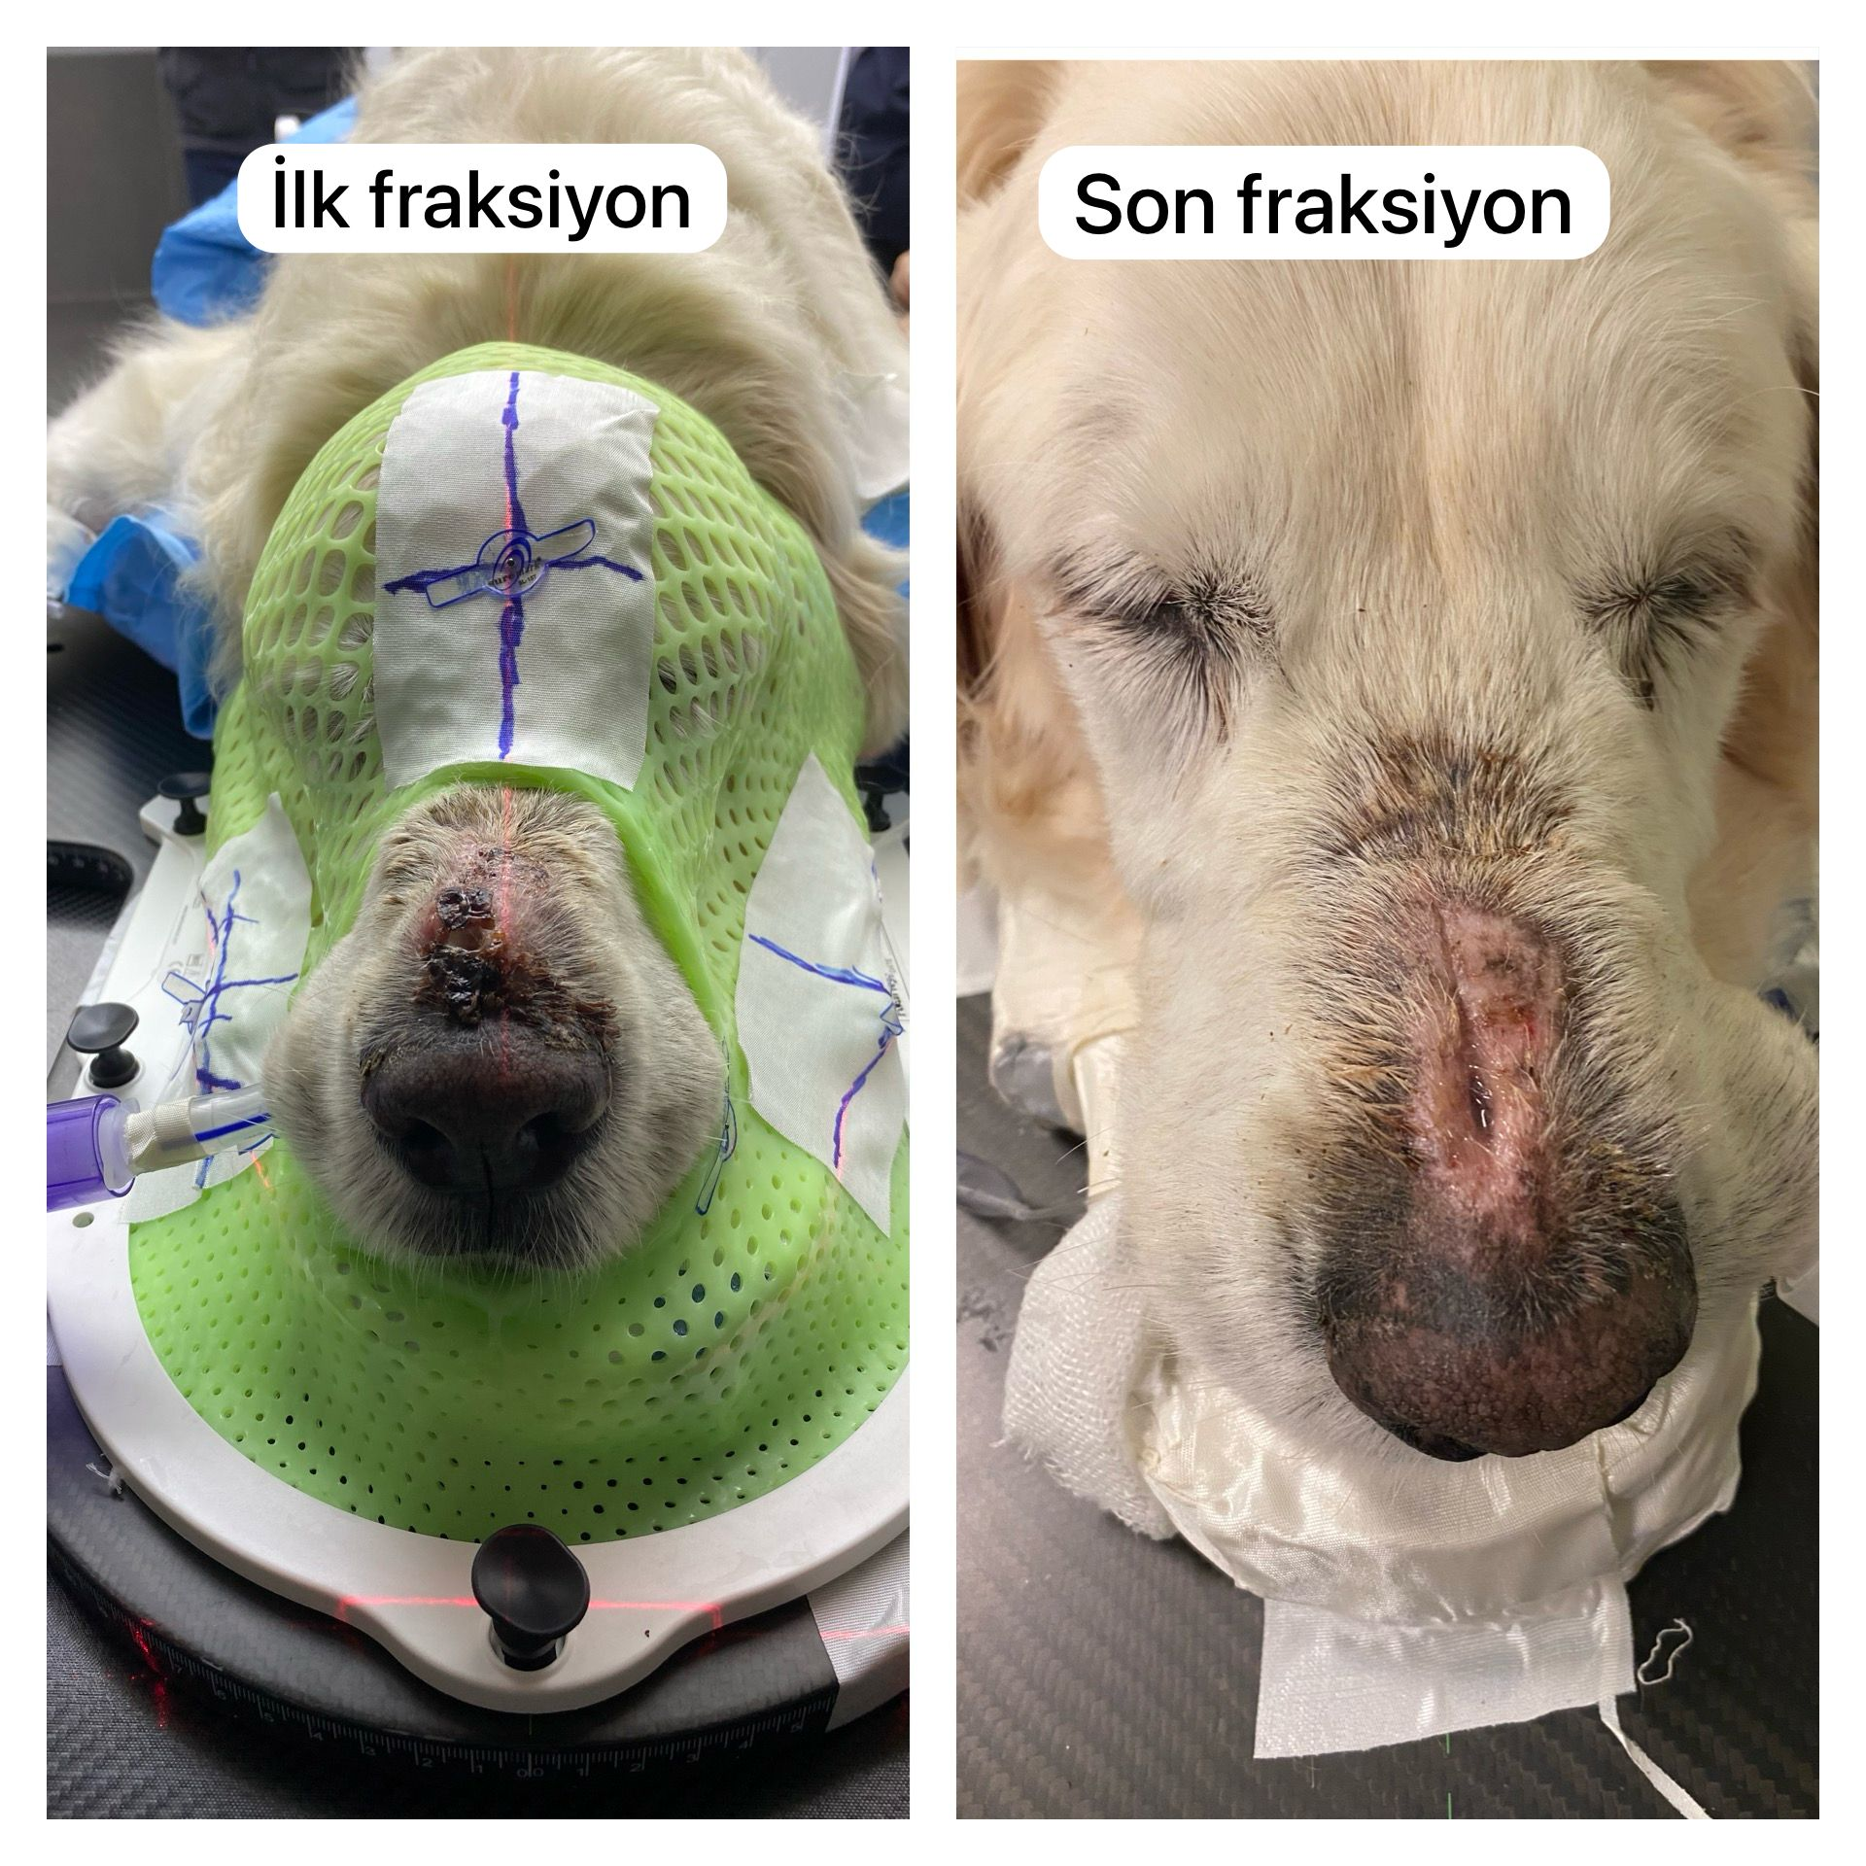
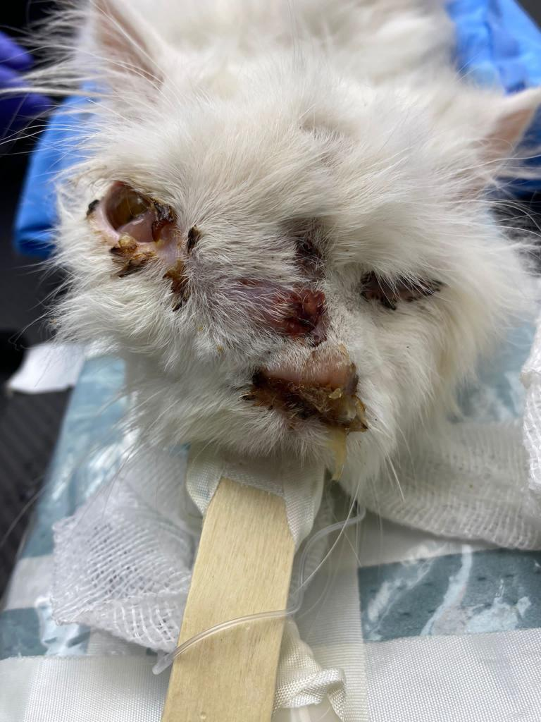
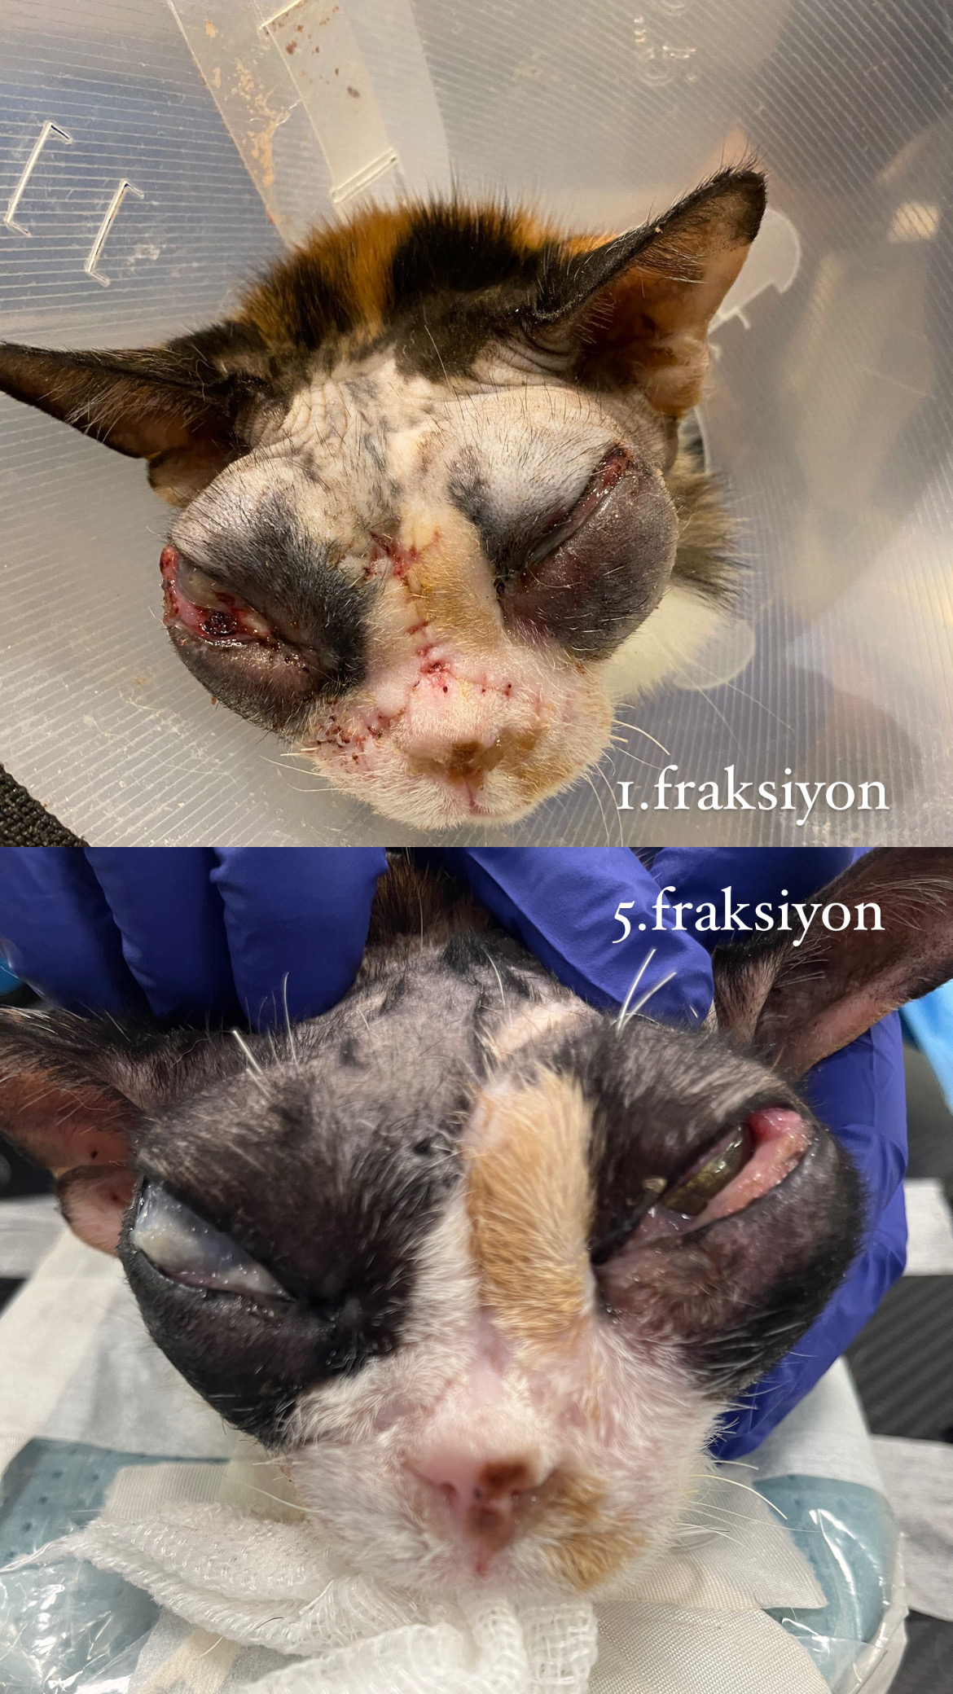
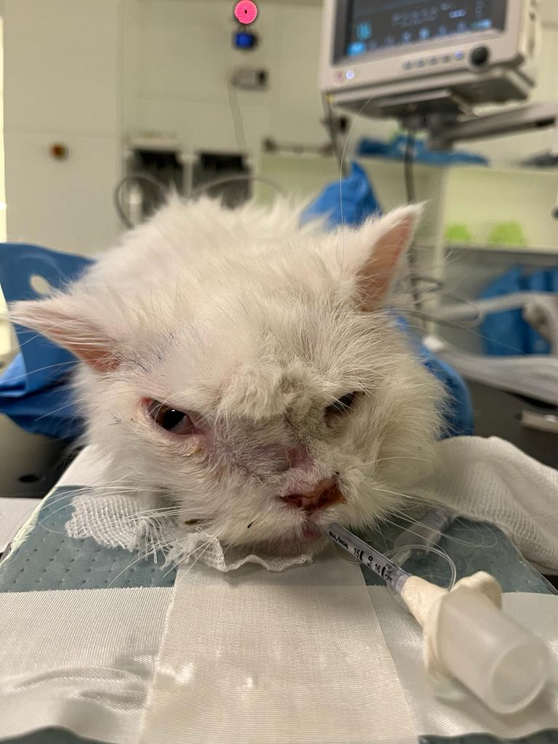
Radyoterapi Tedavisi Öncesi-Sonrası

Slide 14
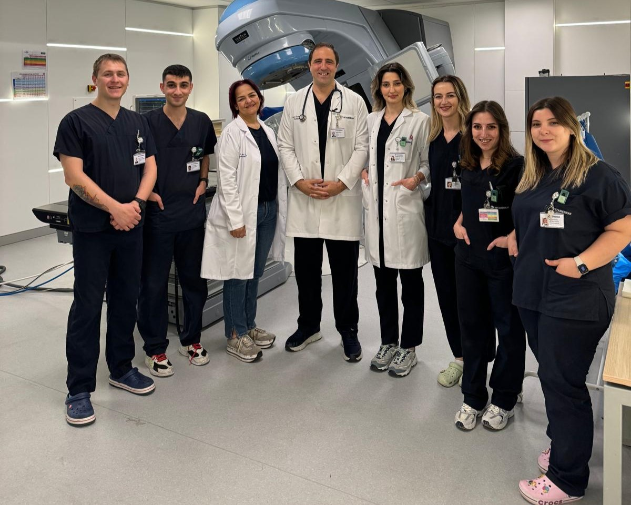
Dinlediğiniz için teşekkürler…

